Slide 1
Программа лояльности
2014 – 2015 г.

Slide 2
Нужно расширить ассортимент реализуемых товаров
Есть потребность в замене малоликвидной продукции
Хотите повысить рентабельность компании
Необходимы стабильные поставки в течении всего года
Ваши амбиции и возможности говорят о готовности сотрудничать напрямую с заводом производителем

Slide 3
В Сентябре 2014 года на российском рынке межкомнатных дверей появилась новая, уникальная продукция под брендом - Alleanza doors, не имеющая на сегодняшний день аналогов в качественном и дизайнерском исполнении. Данный продукт был скрупулёзно создан Российскими и Итальянскими разработчиками, включив в себя все передовые европейские технологии и тренды, умело адаптированные к Российскому потребителю. В группу разработчиков вошли передовые дизайнеры и технологи, чьи многочисленные работы уже признаны специалистами на европейском рынке.
Для организации производства, установлен новый, современный деревообрабатывающий комплекс, разработанный европейскими специалистами специально по заказу ПГ «Союз», примененная эксклюзивная технология изготовления, позволила существенно увеличить срок службы изделий. В качестве облицовочных материалов используются покрытия только общепризнанных мировых брендов, превосходящие по эксплуатационным характеристикам натуральные материалы и практически ничем не уступающие им с эстетической точки зрения. В качестве основы используются исключительно экологически чистые инновационные материалы, преимущественно разработанные и производимые ПГ «Союз».
Главной отличительной особенностью продукта, будет сохранение высочайших эталонов качества изготовления, превосходящих все имеющиеся российские и зарубежные аналоги, а так же постоянное обновление коллекций, модельного ряда и используемых отделочных материалов, позволив и в дальнейшем отслеживать мировые тренды, умело адаптируя их на Российский рынок межкомнатных дверей.

Slide 4
DEALER
- Предоставим цену по прайс – листу «Крупный опт»
- Первая и Вторая отгрузка по предоплате, далее кредитуем с отсрочкой платежа 21 день
- Гарантируем переадресацию клиентов по закрепленной территории
- Оформим 7 точек продаж экспозиторами дверей со скидкой 50% от установленной цены
- Совместно участвуем в рекламе на масс медиа часть затрат берем на себя
- Разместим 5 биг-бордов по закрепленной территории на 2 месяца, 50% затрат берем на себя
- Обеспечим бесплатной рекламной продукцией

Slide 5
- Разместим на едином сайте www.alleanzadoors.com адреса Ваших точек продаж
- Проведем обучение Вашего персонала
- Организуем семинар на Вашей территории, 50% затрат взяв на себя, 2 семинара в год
- Сократим время на составление заявки, за счет единой упрощённой формы

Slide 6
SALER
- Предоставим цену по прайс – листу «Средний опт»
- Первая и Вторая отгрузка по предоплате, далее кредитуем с отсрочкой платежа 14 дней
- Оформим 5 точек продаж экспозиторами дверей со скидкой 70% от установленной цены
- Совместно участвуем в рекламе на масс медиа часть затрат берем на себя
- Разместим 2 биг-борда по закрепленной территории на 2 месяца, 70% затрат берем на себя
- Обеспечим бесплатной рекламной продукцией
- Разместим на едином сайте www.alleanzadoors.com адреса Ваших точек продаж

Slide 7
- Проведем обучение Вашего персонала
- Сократим время на составление заявки, за счет единой упрощённой формы
- Приведем покупателя за счет масштабной рекламы в соц. сетях и на интернет ресурсах
- Заинтересуем покупателя специальной программой, в которой можно оценить сочетание наших дверей с популярными декорами напольных и настенных покрытий

Slide 8
SHOPPER
- Предоставим цену по прайс – листу «Мелкий опт»
- Оформим 1 - 3 точки продаж экспозиторами дверей со скидкой 90% от установленной цены
- Разместим на едином сайте www.alleanzadoors.com адреса Ваших точек продаж
- Обеспечим бесплатной рекламной продукцией
- Проведем обучение Вашего персонала
- Сократим время на составление заявки, за счет единой упрощённой формы
- Приведем покупателя за счет масштабной рекламы в соц. сетях и на интернет ресурсах

Slide 9
- Бесплатно предоставим баннер
- Заинтересуем покупателя по средствам обновляемой программы, где можно оценить наши двери в сочетании с популярными декорами напольных и настенных покрытий

Slide 10
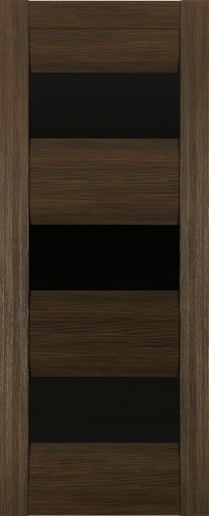
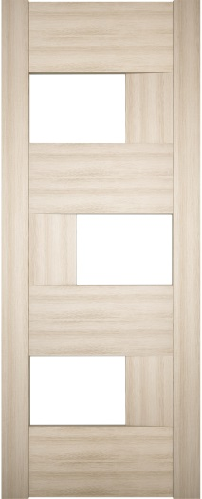
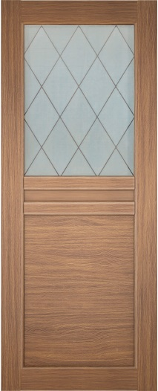
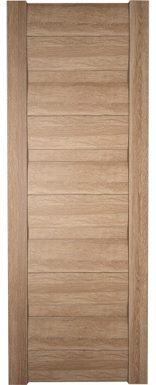
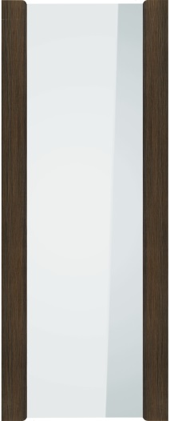
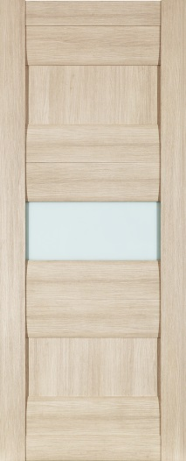
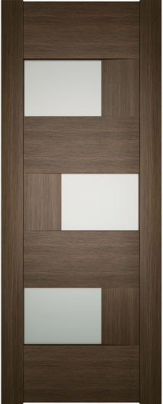
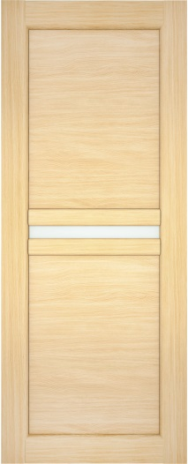
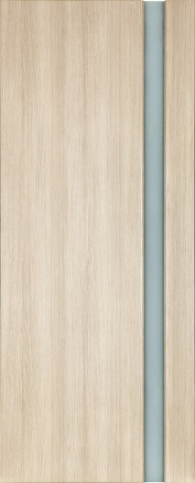
Рекомендованный экспозитор межкомнатных дверей
Наименование модели, декор
Полотна первого плана | Ferrata XIII, Орех африканский | Ferrata X, Орех капучино | Hispania XXIX, Куба махагон | Ferrata XV, Дуб серый | Gemina XXXIII, Орех Африканский
Полотна второго плана | Ferrata XIV, Орех капучино | Ferrata X, Орех Африканский | Hispania XXIV, Карамель | Ferrata III, Дуб коричневый | Gemina XXXI, Орех капучино

Slide 11
Цена экспозитора DEALER
-17 674 руб.
Цена экспозитора SALER
-12 197 руб.
Цена экспозитора SHOPPER
- 4 876 руб.

Slide 12
Бесплатная рекламная продукция межкомнатных дверей
Наименование: | DEALER | SALER | SHOPPER
Буклет | Неограниченно | Неограниченно | Неограниченно
Интерьерный каталог | 60 шт. | 30 шт. | 5 шт.
Бренд – Бук | 10 шт. | 5 шт. | 1-3 шт.
Бренд – Бокс | 30 шт. | 15 шт. | 1-3 шт.

